Slide 1
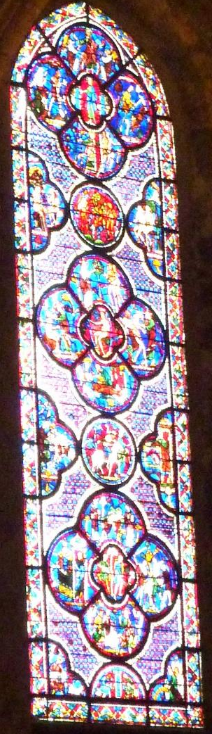
Le vitrail du bon Samaritain
Cathédrale de Chartres, France

Slide 2


Slide 3


Slide 4


Slide 5


Slide 6


Slide 7
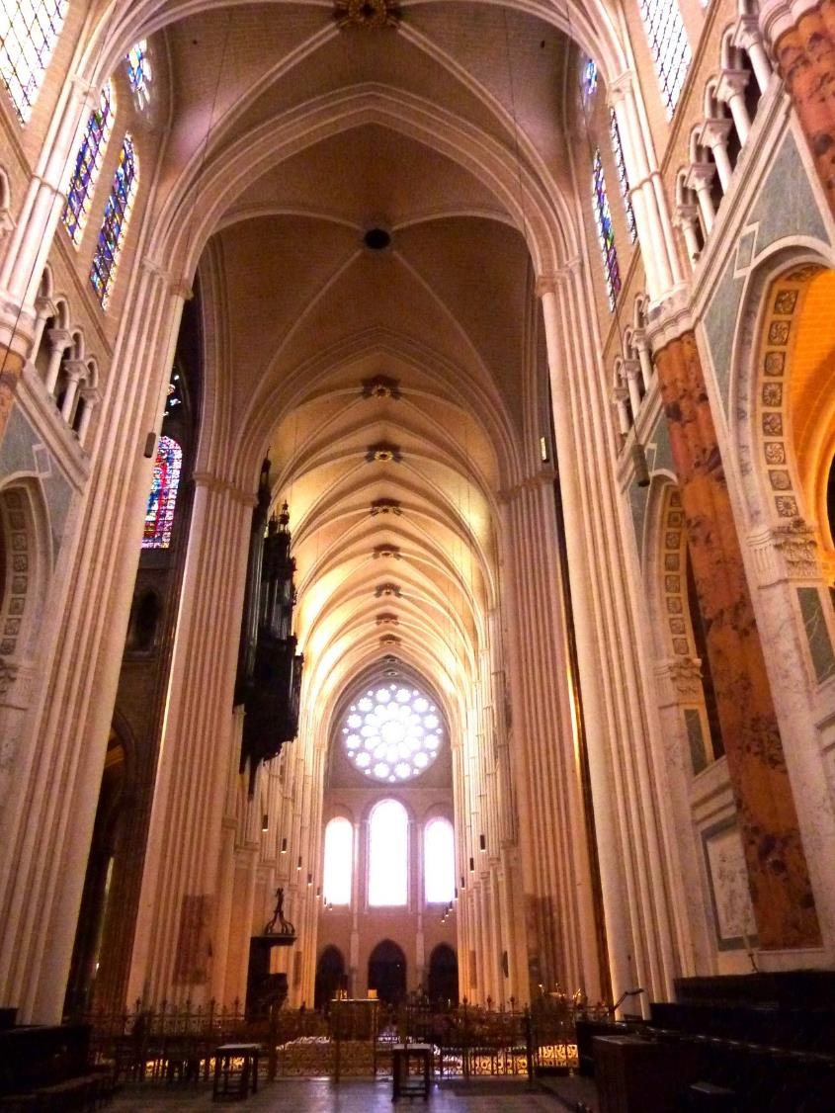

Slide 8
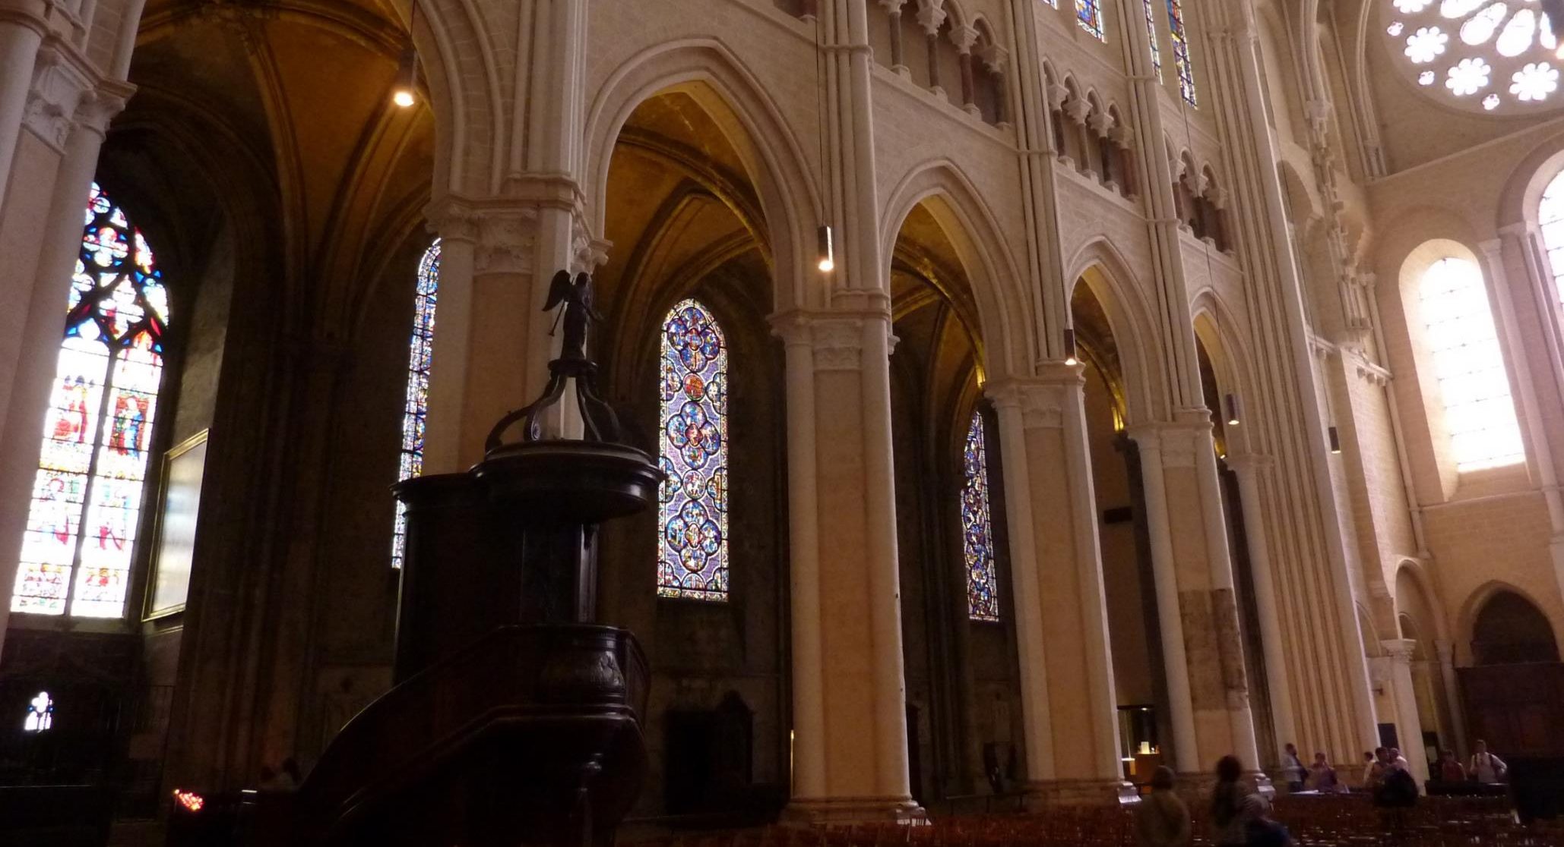
Sample Footer Text
10/1/2023
8

Slide 9

Les vitraux ont été réalisés pour la plupart entre 1205 et 1240

Slide 10
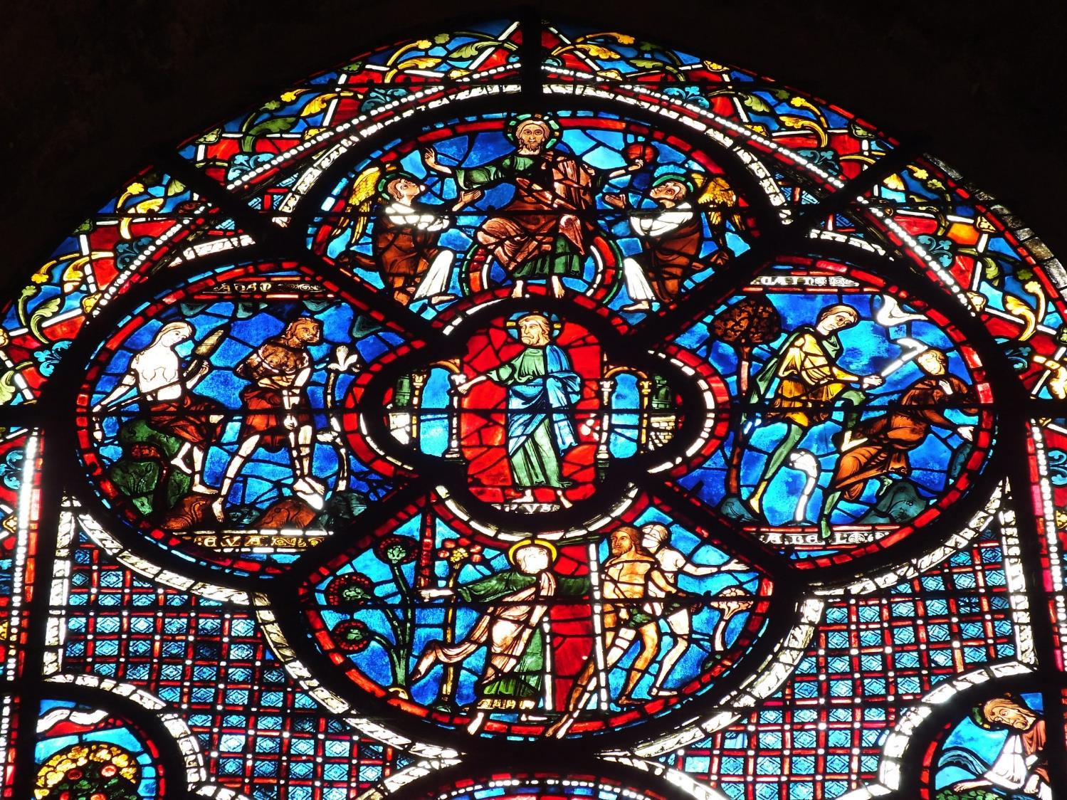

Slide 11
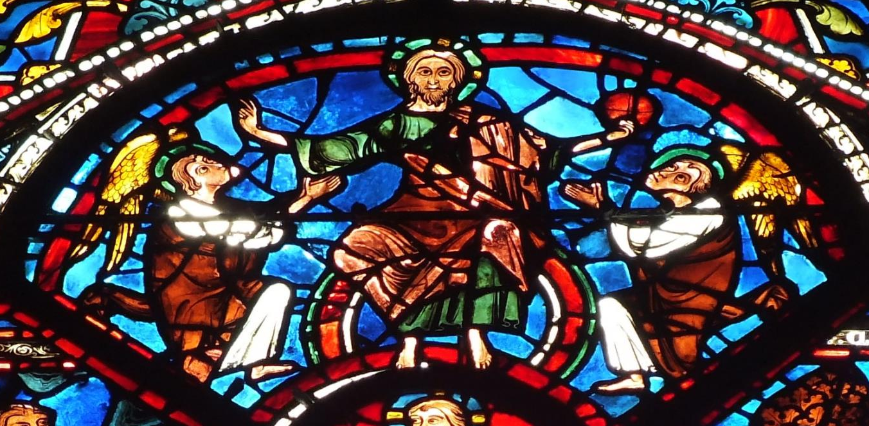
Tout en haut, Jésus-Christ, entouré de 2 anges

Slide 12
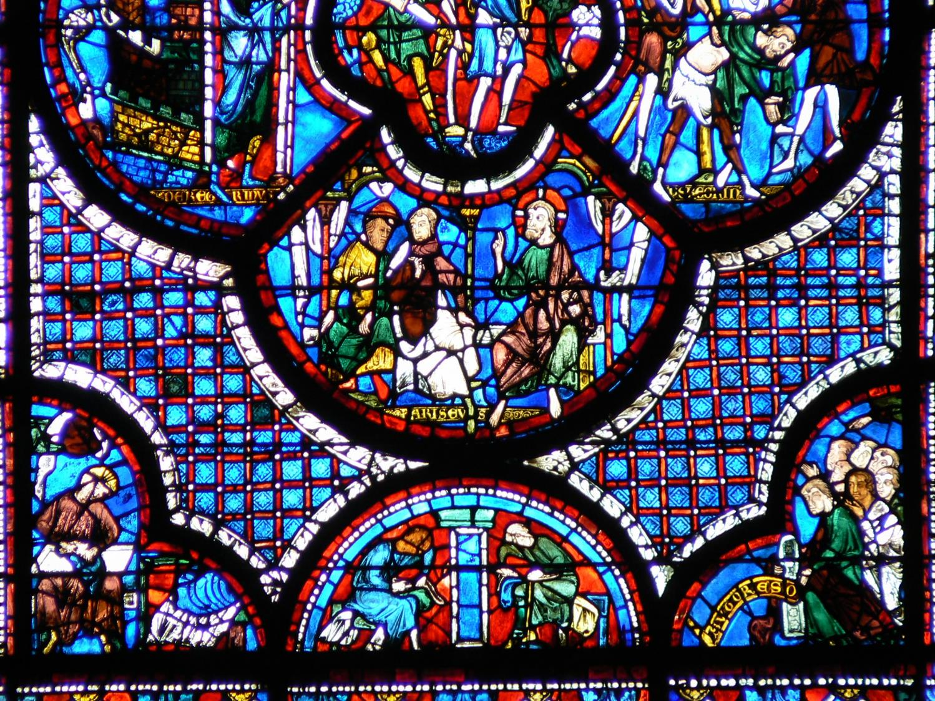

Slide 13
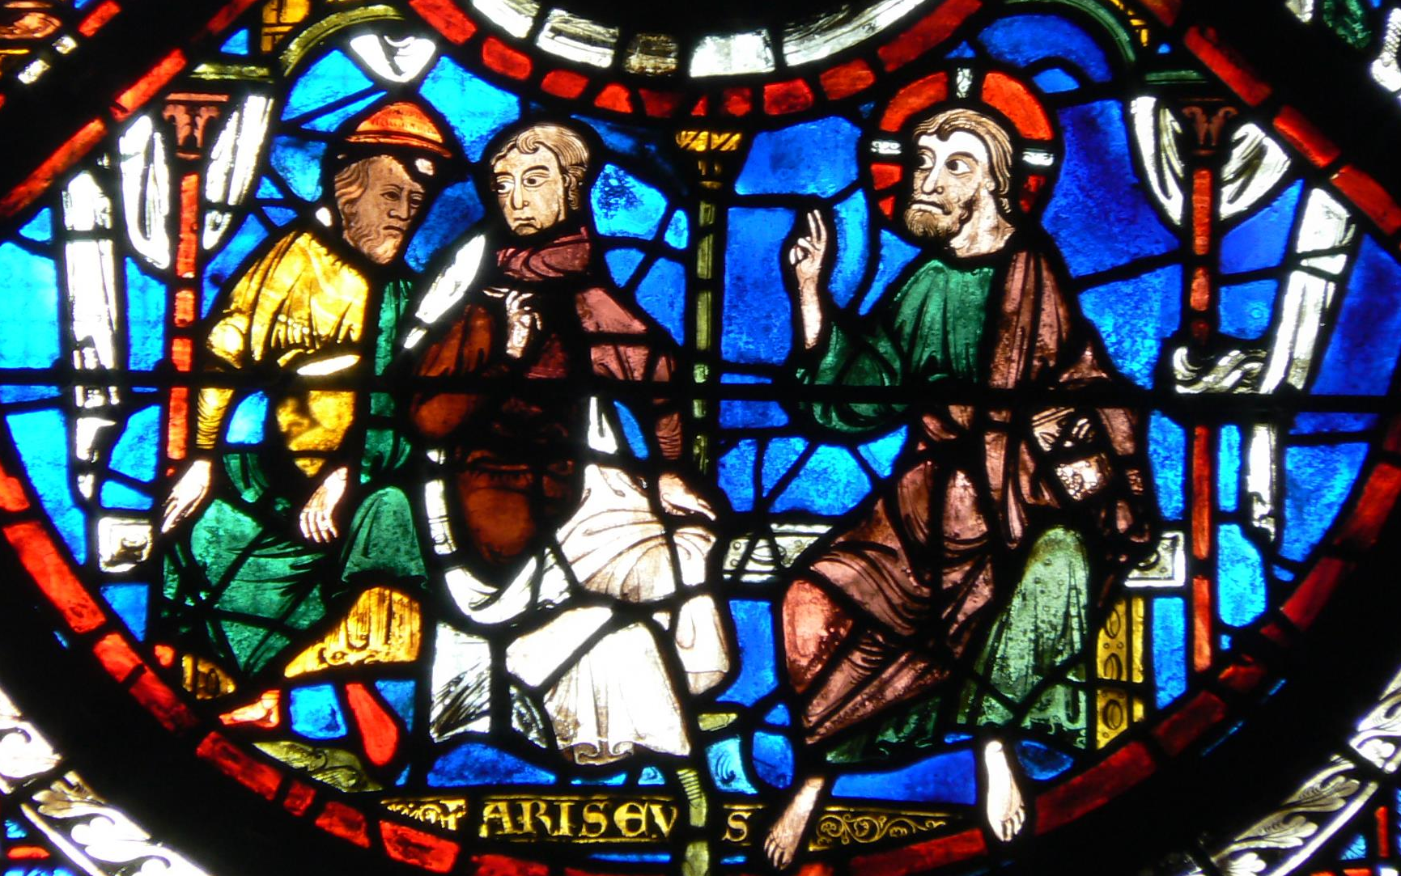

Slide 14
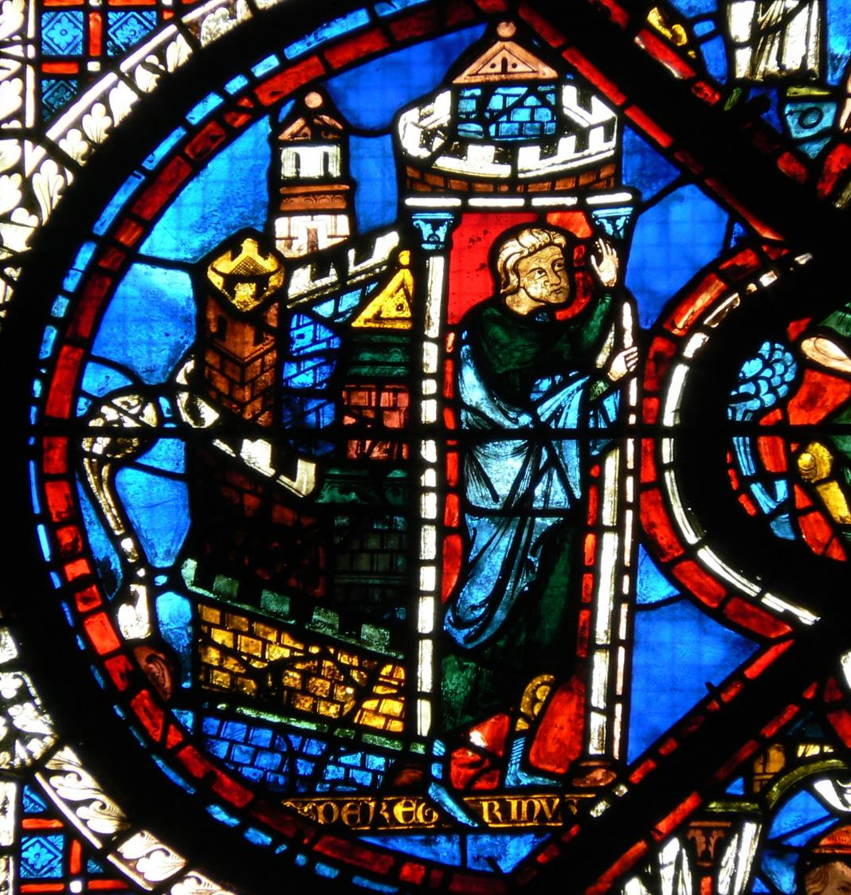

Slide 15


Slide 16
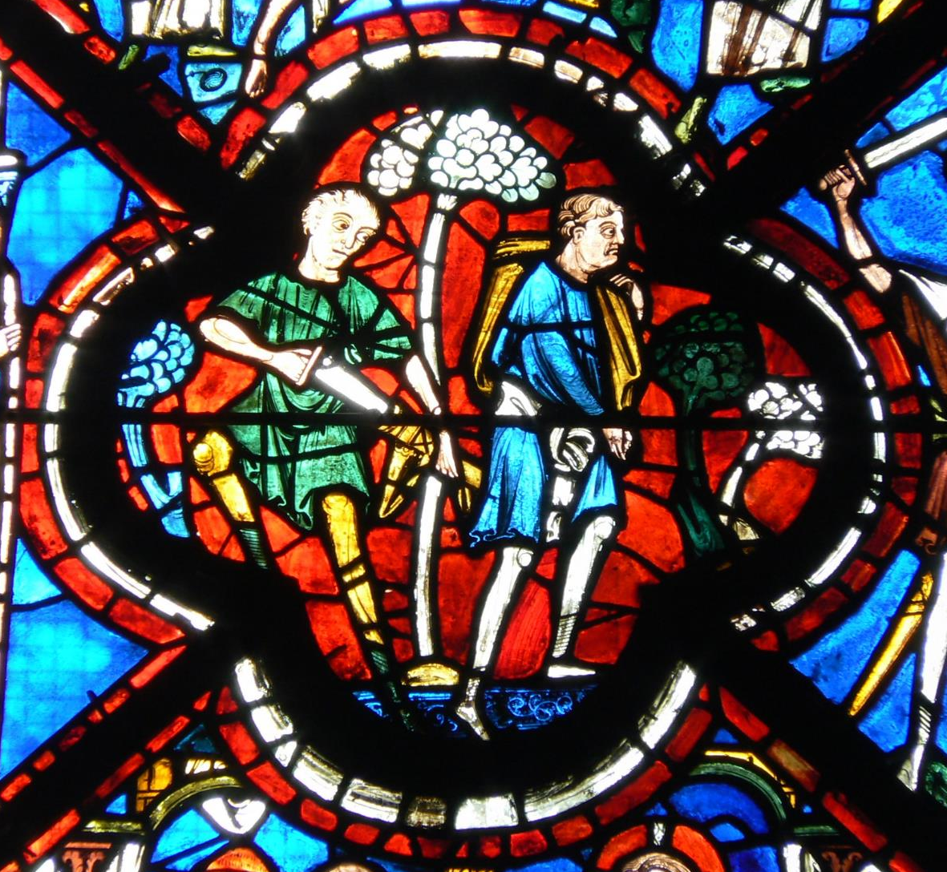

Slide 17


Slide 18
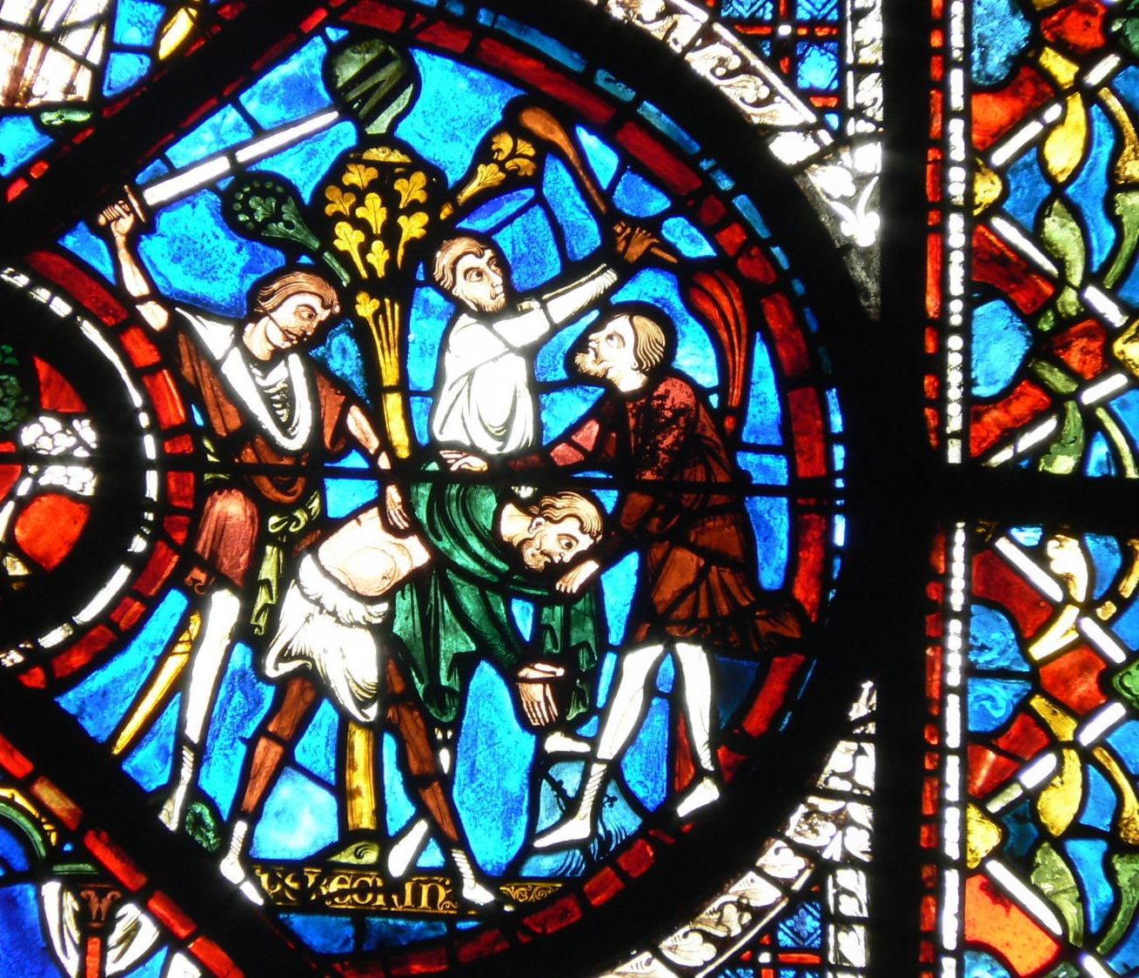

Slide 19


Slide 20
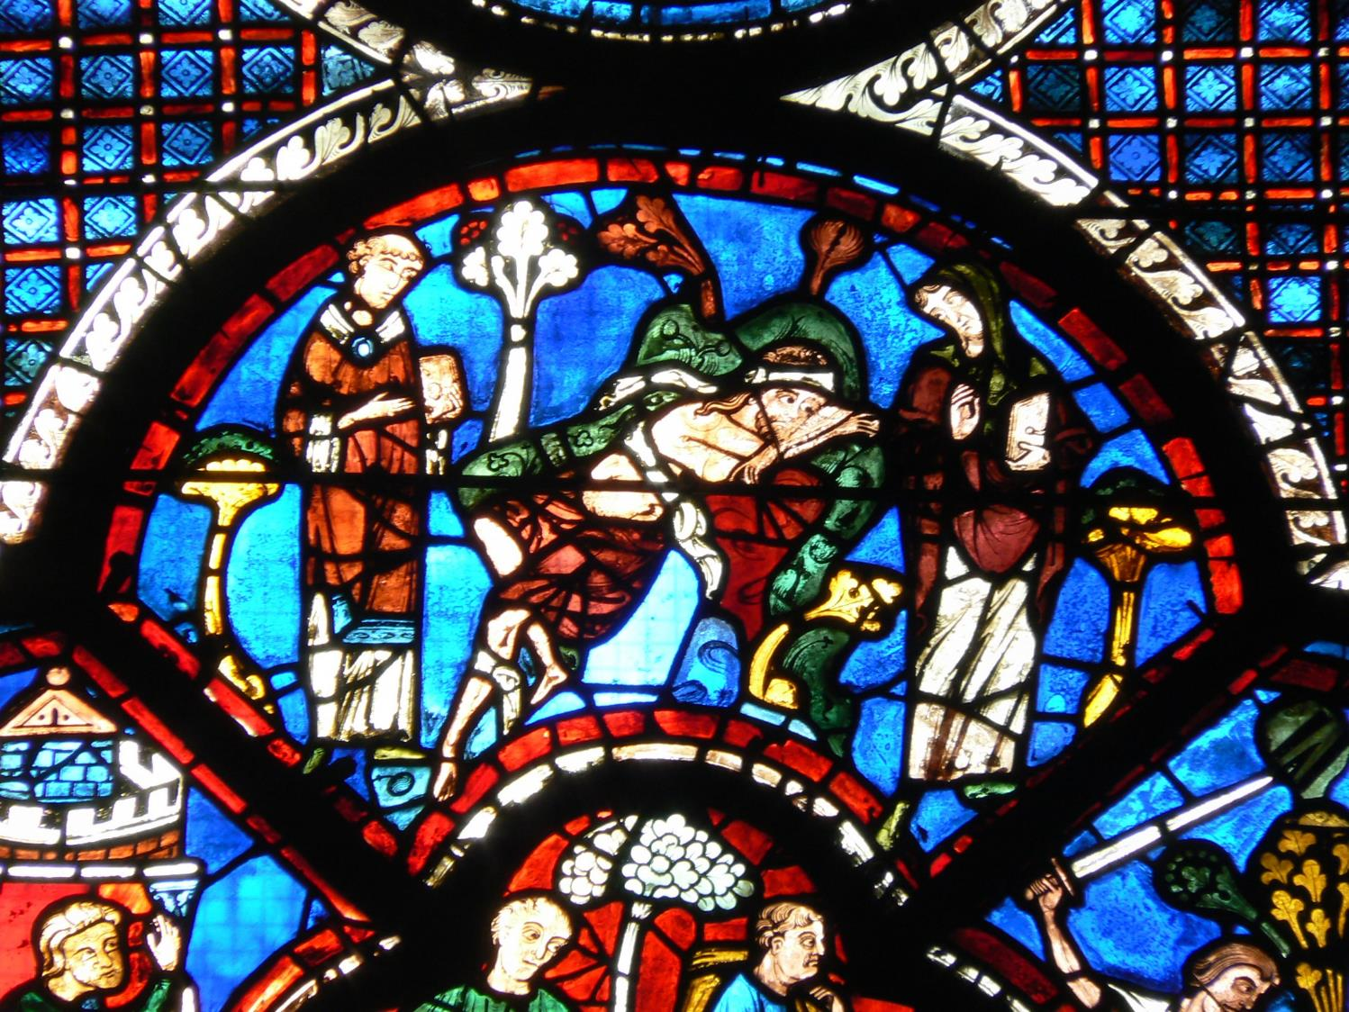

Slide 21
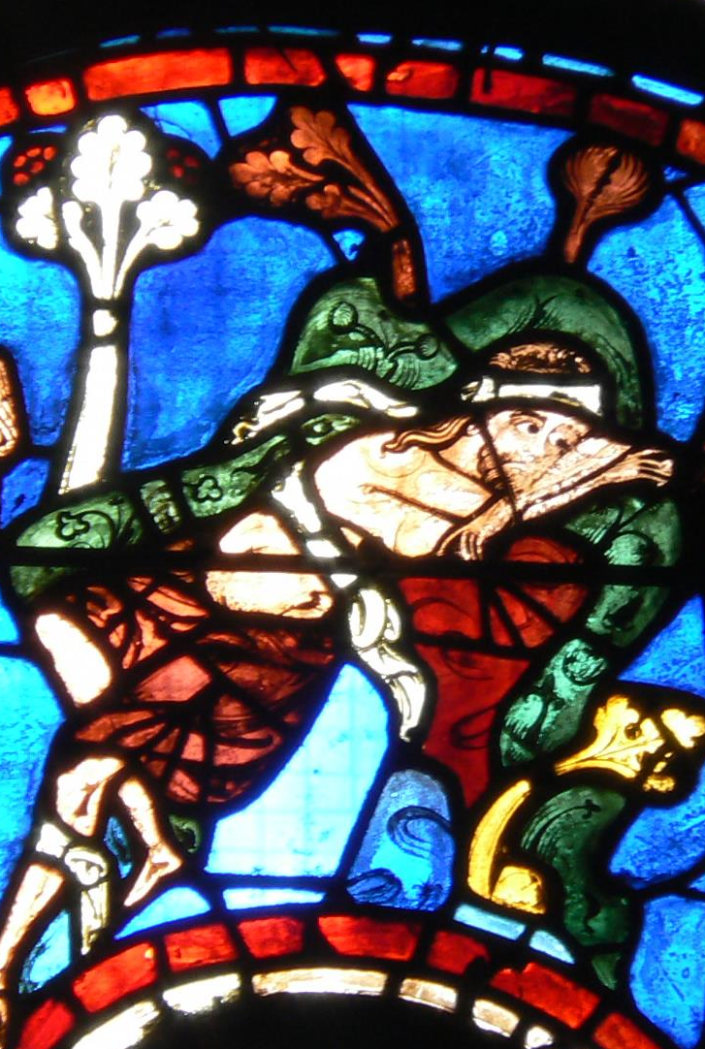

Slide 22


Slide 23


Slide 24
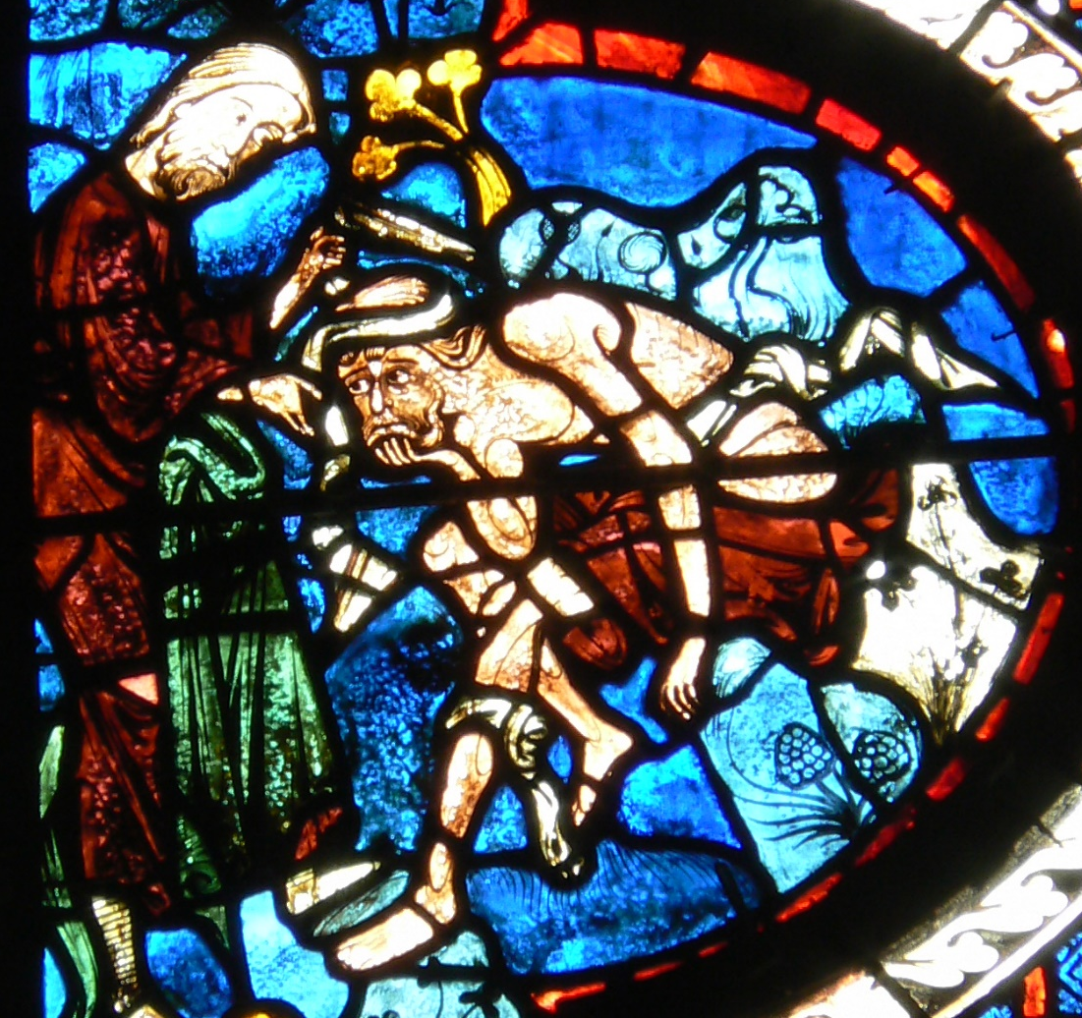

Slide 25
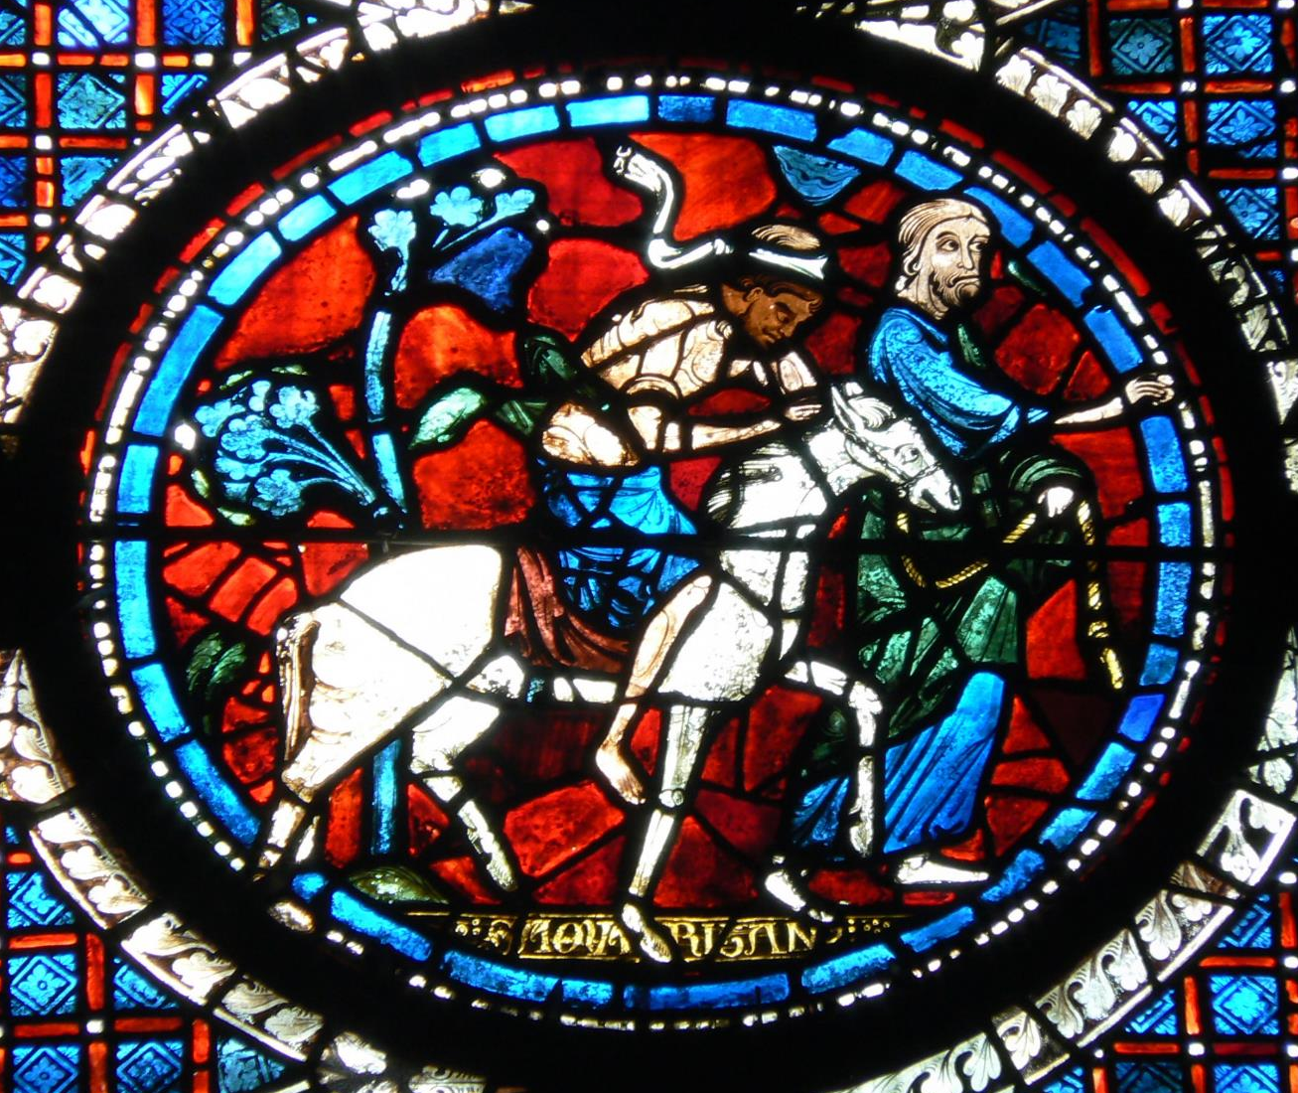

Slide 26


Slide 27
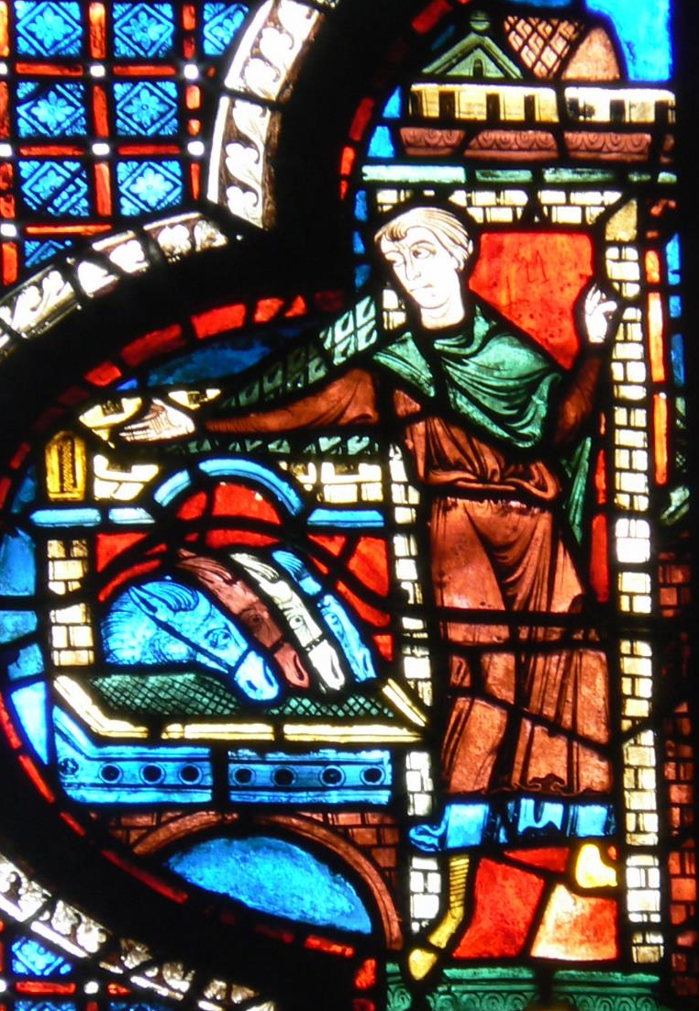

Slide 28
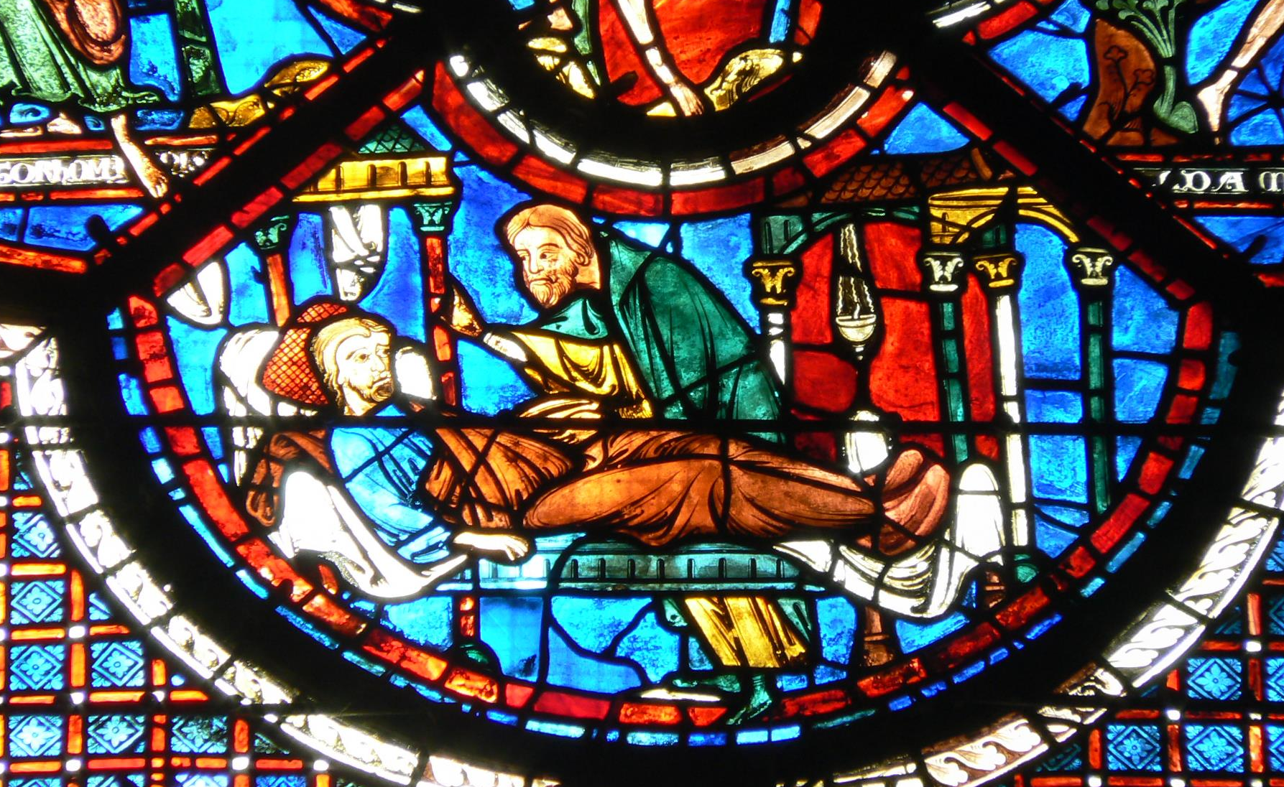

Slide 29


Slide 30


